Slide 1
Presentación de Invisión
Programación orientada a objetos
Grupo 4.
Buestan Villa Christian Mauricio

Slide 2
¿Qué es invision?
Invisión es una herramienta de diseño que nos ayuda a crear prototipos de manera rápida ,sencilla y eficaz. Es de las primeras herramientas de diseño de prototipos en ser creadas, aunque con el tiempo requirió de actualizaciones de su software para mantenerse en el mercado junto con los demás programas.

Slide 3
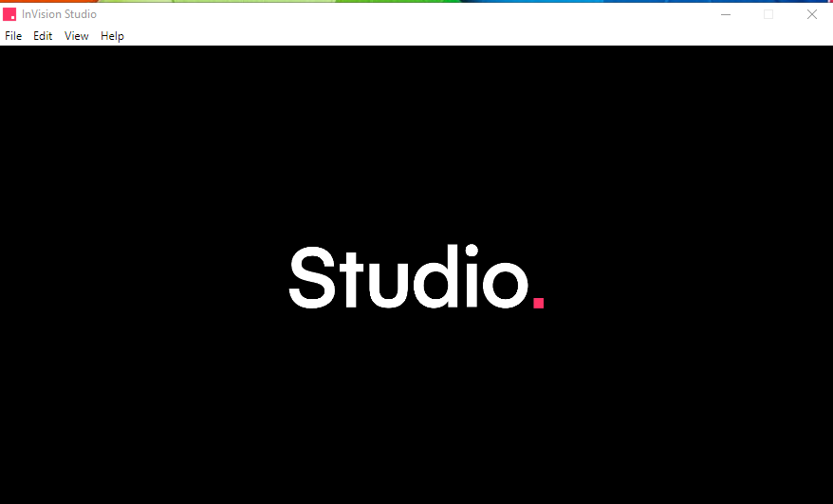
¿Cómo empezar a crear prototipos?
Primero es necesario descargar el programa: https://www.invisionapp.com/studio
Antes de empezar a definir su funcionamiento, es necesario definir el tipo de producto al que deseamos llegar, es decir, el dispositivo en el que basaremos nuestro proyecto. Puede ser un iPad, un portátil, un celular, etc.

Slide 4
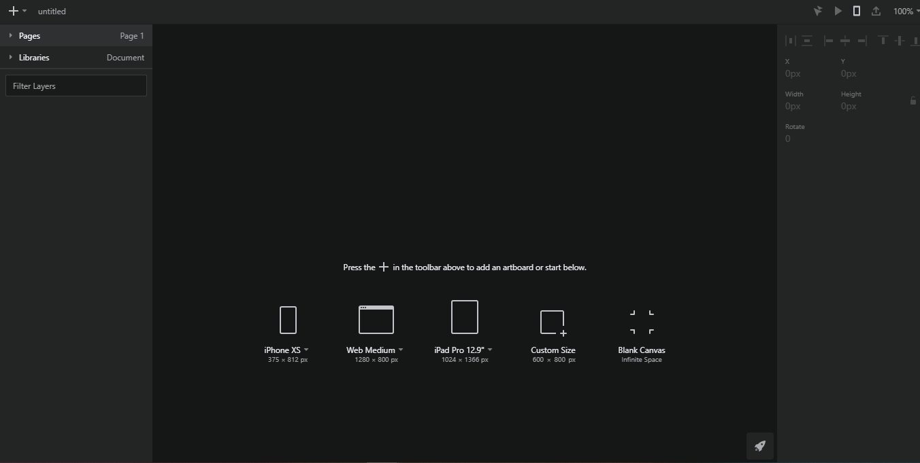
1.Conceptos básicos.
En Invision Studio es posible crear prototipos en base a elementes que creemos en un artboard o mesa de trabajo que escogimos en base al dispositivo que deseamos llegar.

Slide 5
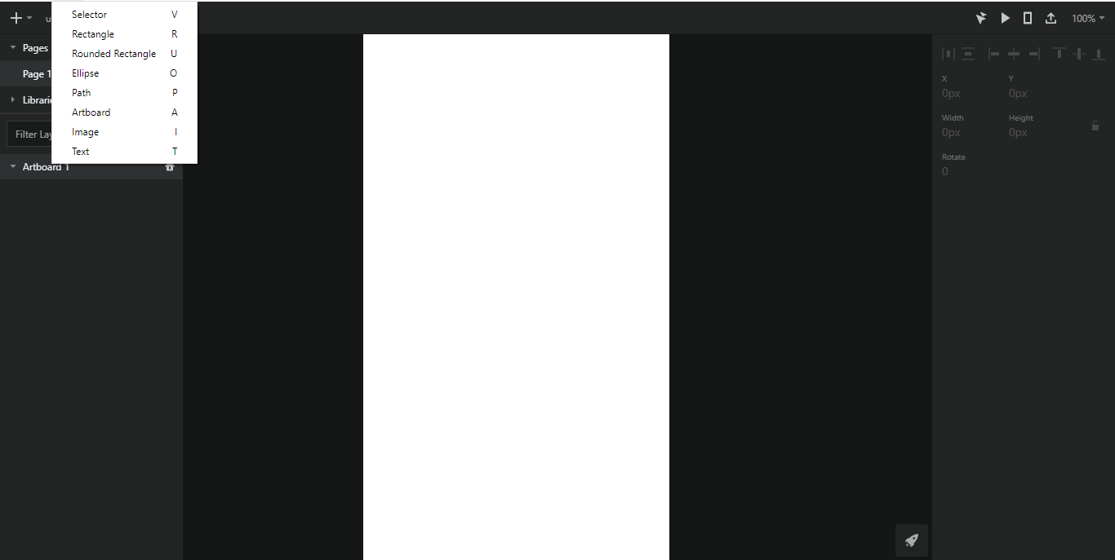
Poseemos varios objetos como rectángulos, texto, círculos e inclusiva mente se le puede enviar hacia atrás a estos elementos como capaz, siempre que queramos destacar un botón, el rectángulo va detrás del texto del botón. Todos estos pueden ser llamados automáticamente mediante la letra al que corresponden(ver imagen)

Slide 6
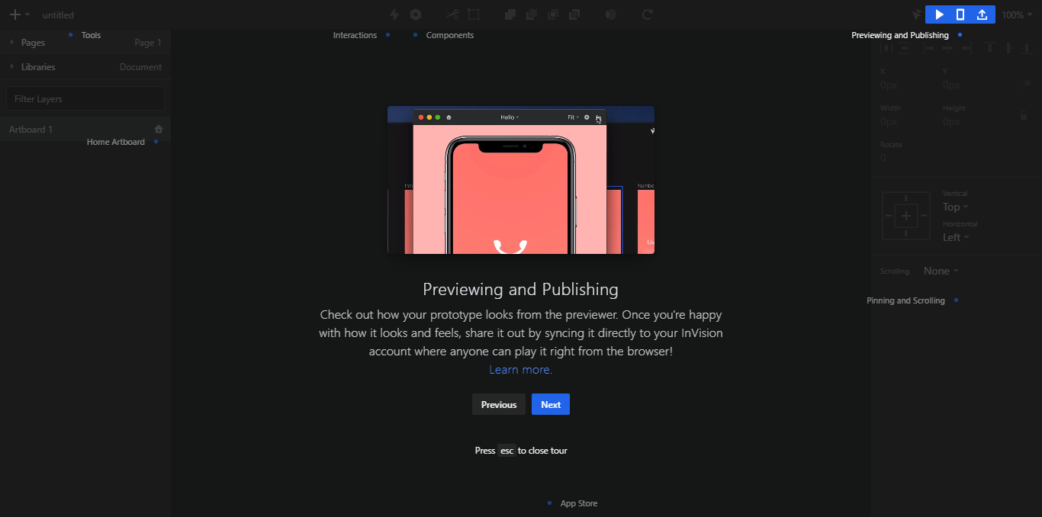
Es posible realizar previsualizaciones de nuestro prototipo mediante el botón play situado en la parte superior derecha de nuestra aplicación.

Slide 7
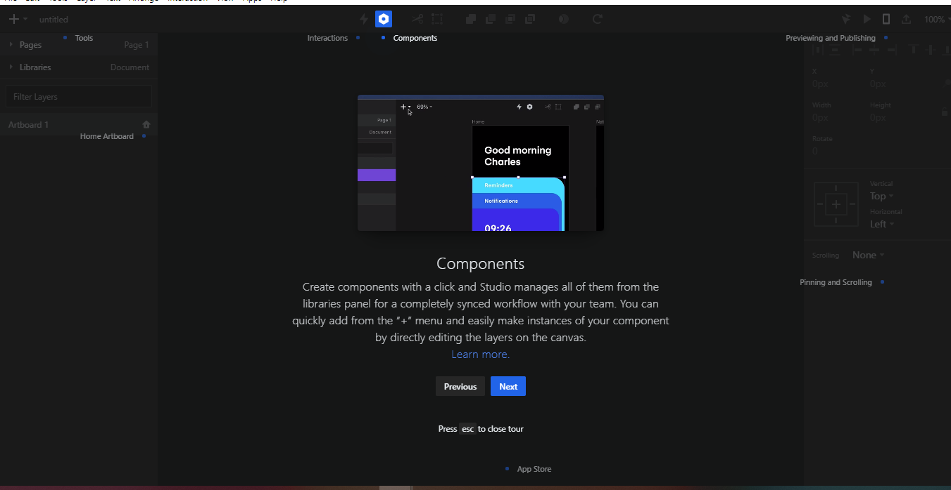
También tenemos la capacidad de crear componentes, que no son mas que la creación de objetos mediante los cuales podemos interactuar en el prototipo. Estos se guardan en las librerías de componentes.

Slide 8
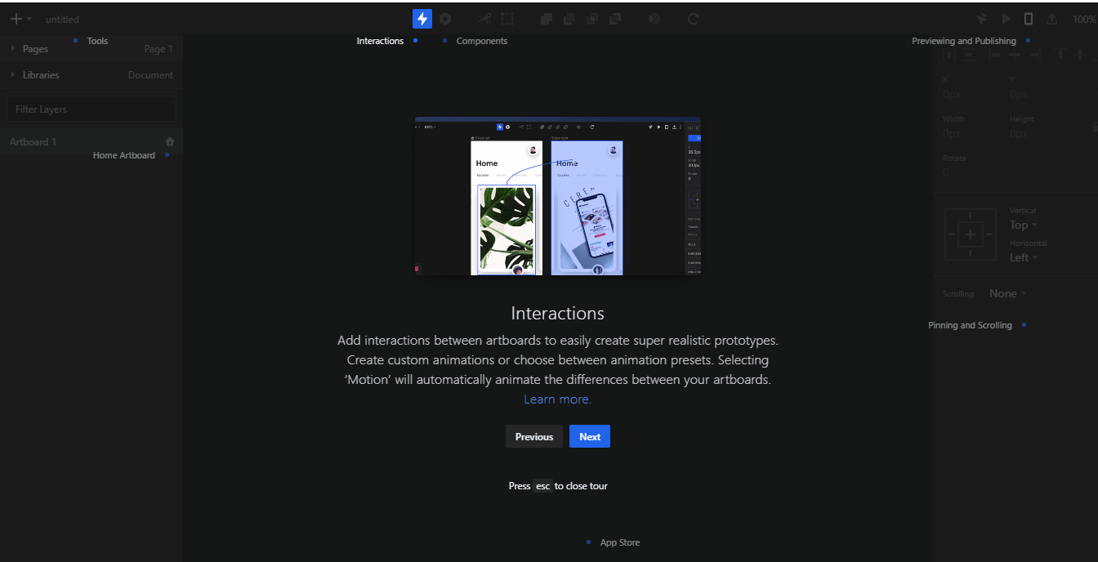
En base a un componente ya creado podemos realizar una interacción. Por ejemplo cuando deseamos acceder a otra pestaña mediante un botón. En esta interacción es posible crear animaciones que ayudan a que el prototipo sea mas dinámico y satisfactorio en su ejecución.

Slide 9
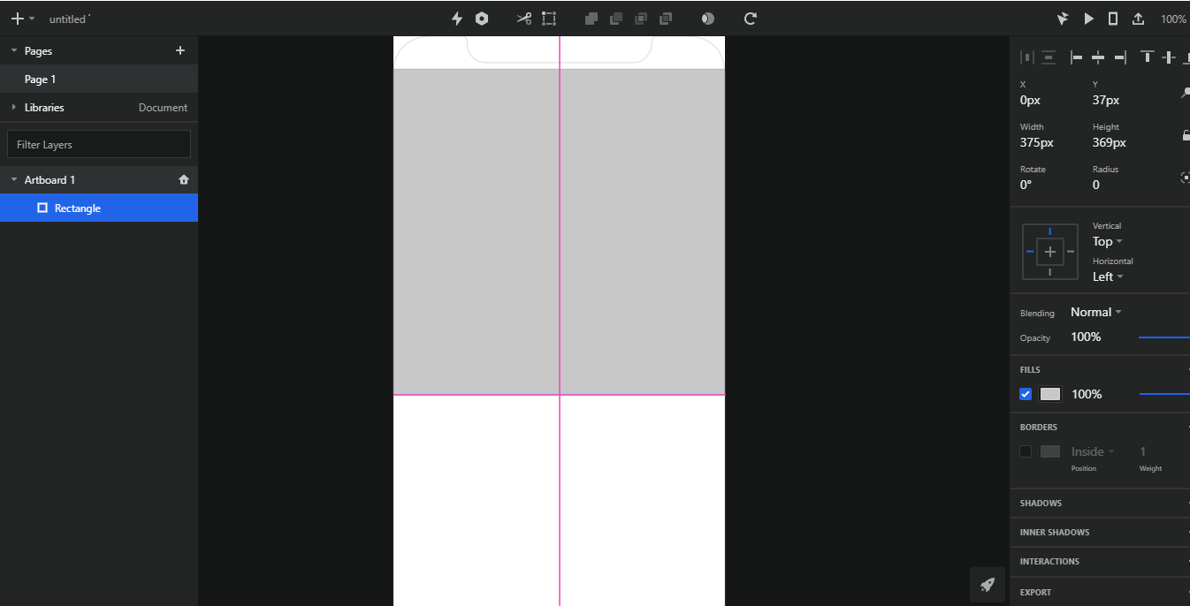
Proceso de un ejemplo
Cuando ya hemos decidido que dispositivos al que queremos llegar, procedemos a realizar un rectángulo previo que nos ayudara a situar una imagen, el posicionamiento es ayudado mediante el mismo programa.

Slide 10
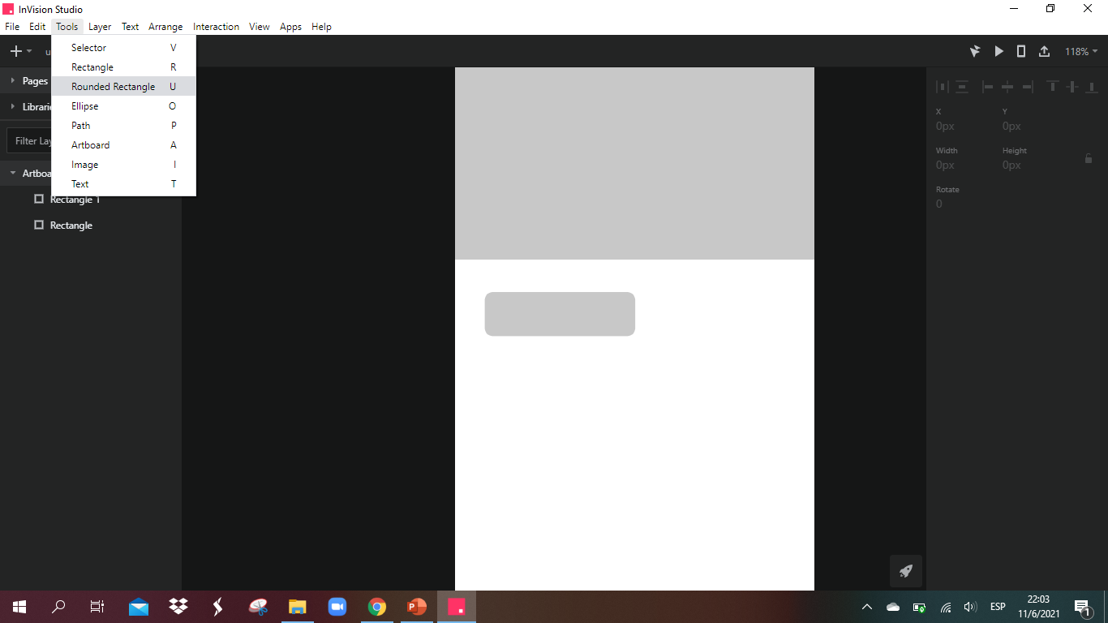
Procedemos a crear un rectángulo, en este ejemplo será un rectángulo redondeado, mediante las herramientas a la derecha de nuestra pantalla podemos cambiar el color del mismo, como se ha visto algo simple para no confundir al usuario.

Slide 11
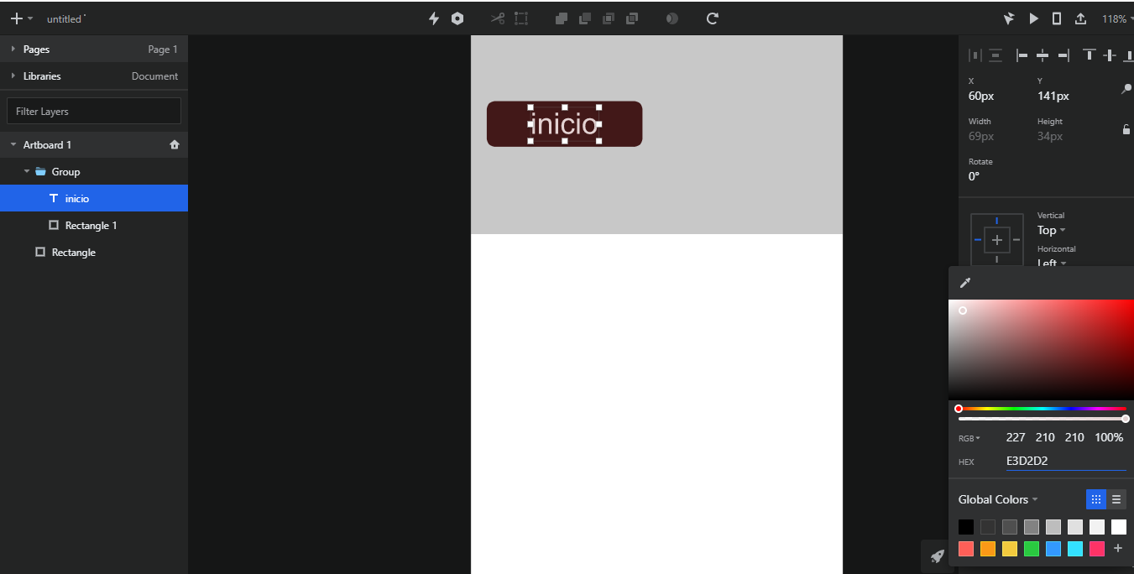
Seguidamente de crear el rectángulo creamos un texto que será el nombre del botón, la primera vez este no se vera, debido a que tenemos que mover el rectángulo del botón al fondo pulsando clic derecho y seleccionando “move to backward”; para juntar tanto texto como el rectángulo seleccionaremos los dos y presionaremos la tecla Ctrl-G así fusionaremos a ambos en un grupo, esto nos ayudara a mover nuestro botón.

Slide 12
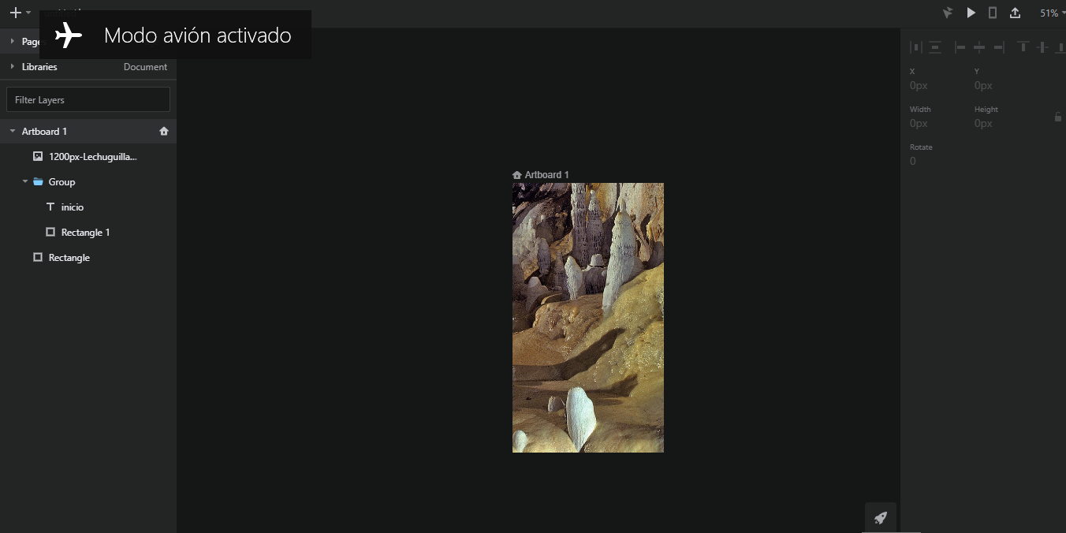
Es posible crear un fondo en el rectángulo que hemos creado al principio. En este ejemplo elegí la imagen de una cueva, se arrastra al programa y es necesario redimensionarla con respecto a la mesa de trabajo. Una vez hecho esto la movemos al fondo con el mismo proceso clic derecho y move to backward.

Slide 13
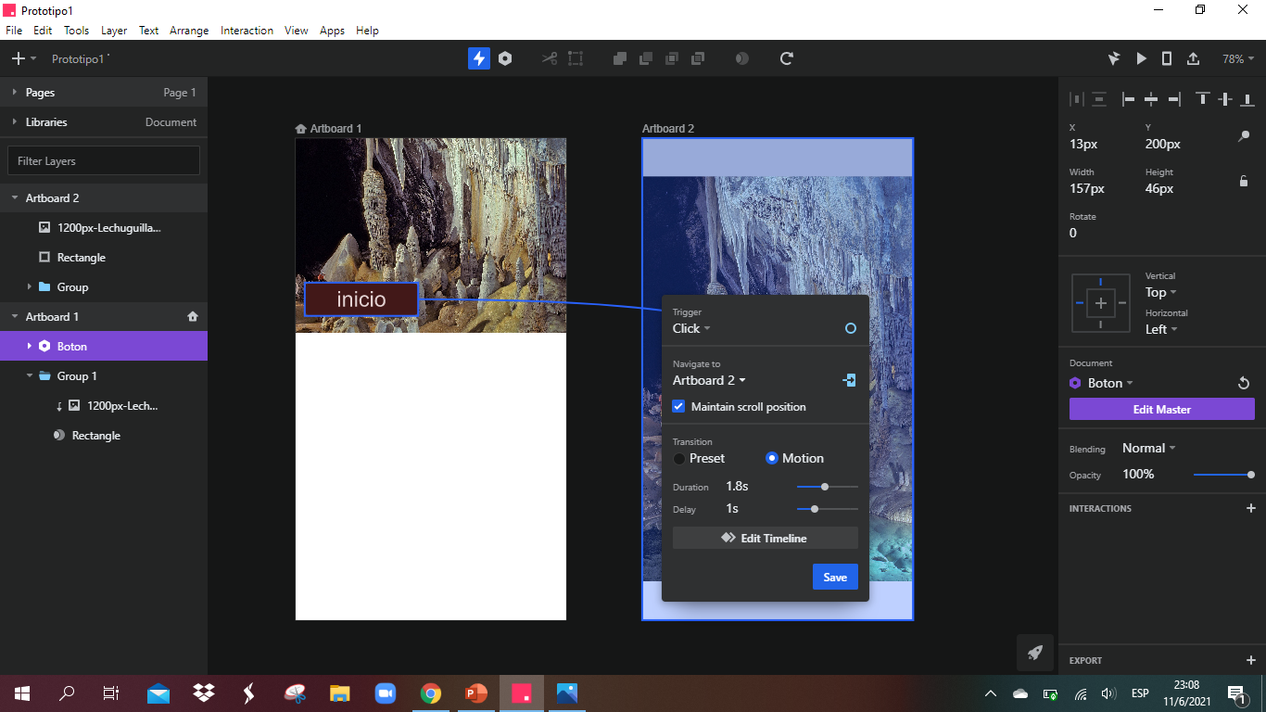
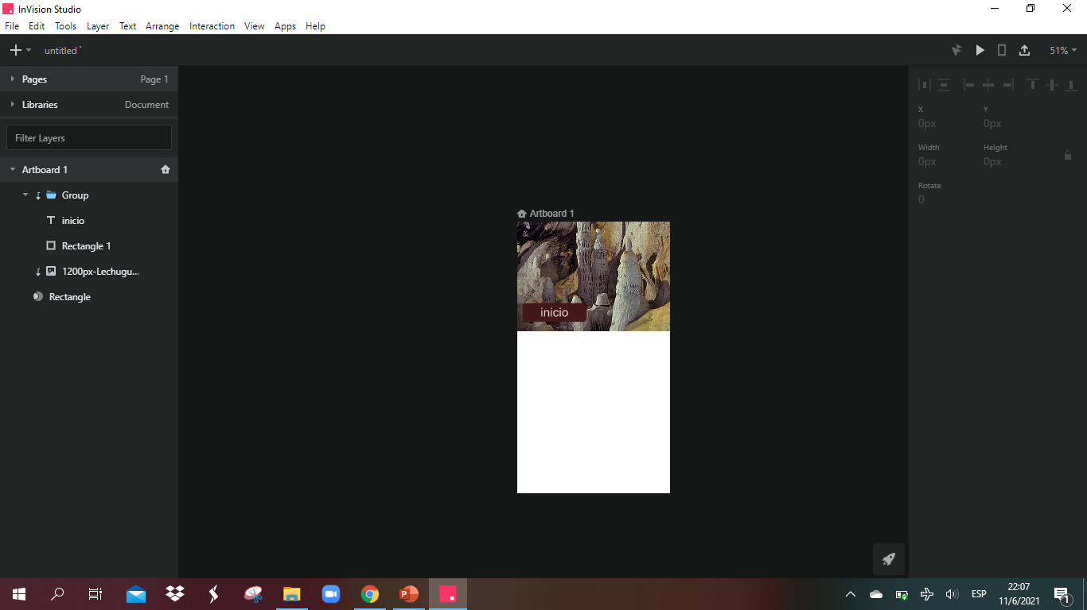
Cuando se mueve al fondo hemos de ver que el rectángulo le corta una parte a la imagen, con esto vamos a realizar el proceso de enmascaramiento, seleccionando el icono en la parte superior de la pantalla.

Slide 14
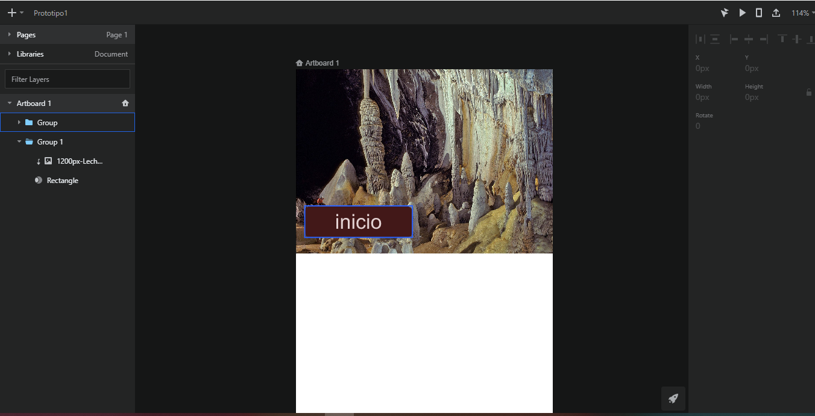
Procedemos a agrupar la imagen con su rectángulo con Ctrl-G, creando otro grupo que nos ayudara mas adelante.

Slide 15
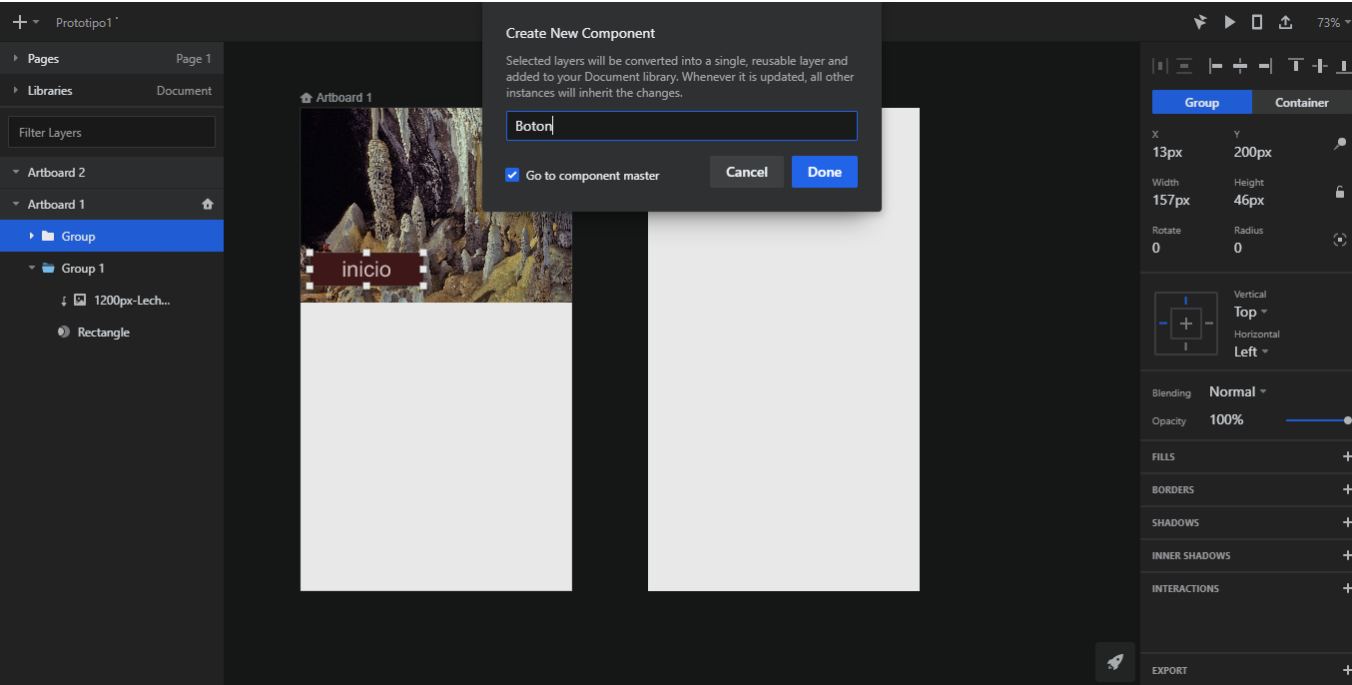
Seleccionamos el botón que creamos y seleccionamos el botón de create componente o de crear componente, lo llamamos botón y tendremos un componente sin iteración en nuestra primera mesa de trabajo.

Slide 16
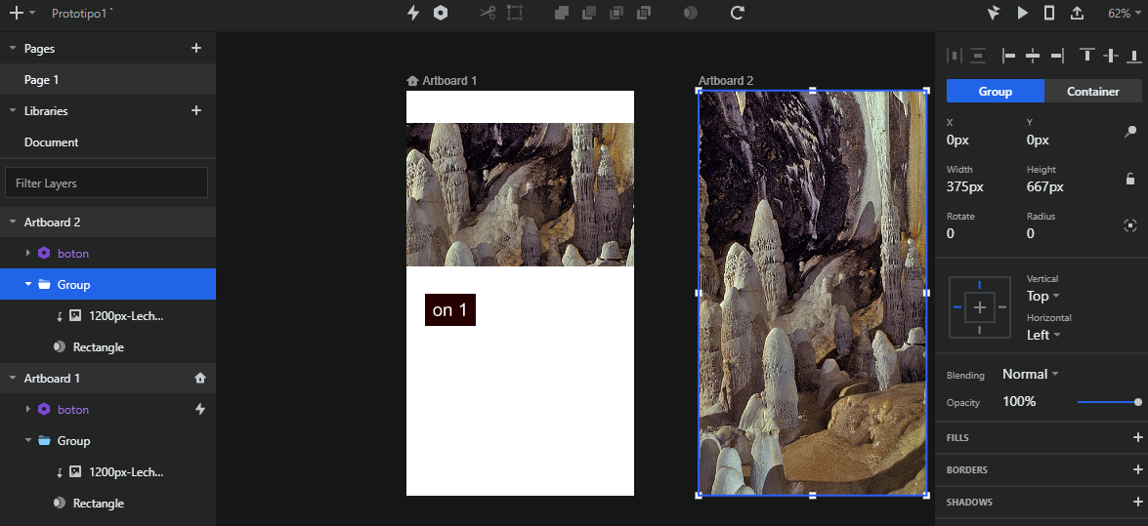
Antes de crear una acción para el botón recién creado, vamos a duplicar nuestra mesa de trabajo, la seleccionamos mediante su nombre y tecleamos Ctrl-D, esta copia va a ser la pantalla que veremos luego de presionar el botón. Desenmascaremos el rectángulo de artboard 2 y redimensionaremos la imagen de tal manera que ocupe toda la ventana, el botón copiado debe ser ocultado y posicionado en otro lugar , esto al momento de seleccionarlo le cambiaremos la opacidad a lo mas bajo en la barra de configuración de la derecha. Con todo esto tendremos la siguiente pantalla.

Slide 17

La parte final será cuando le creamos una acción al botón principal de la mesa de trabajo 1, y direccionamos la flecha a la mesa de trabajo 2, con esto se abrirá una ventana donde seleccionaremos el tipo de acción, en este caso solo será al momento de presionar el boto, también tendremos dos tipos de transición de tipo present y motion, para que el prototipo seleccionaremos el segundo. Es opcional pero podemos modificar el delay y tiempo de esta transición.

Slide 18
Tener en cuenta.
1. Las paginas no son iguales a las mesas de trabajos, podemos usar varias paginas para crear formatos de nuestro prototipo que corran en diferentes dispositivos.
2.Las librerías guardan solo los componentes, cuando copiamos un componente este puede ser cambiado de color de fondo y el tamaño del texto, mas no la tipografía o el color de texto, esto se debe a que al ser copiados se heredan de la librería botón.
3.Es posible compartir componentes entre archivos.
4.Ctrl-D : duplicar
5.Ctrl-G : agrupar

Slide 19
Pros y contras de Invision
Ventajas.
Es un programa muy intuitivo y versátil.
La posibilidad de elegir diferentes tipo de formato en base a dispositivos.
Es simple y complejo.
Herramientas y atajos que ayudan agilizando procesos.
Es gratis.
Desventajas.
Es necesario redimensionar las imágenes al momento de pegarlas.
Los textos copiados no se auto adaptan al formato.

Slide 20
Conclusiones
Invision es un programa bastante disfrutable y ayuda a los programadores a poder crear sus prototipos de manera intuitiva y versátil. En mi opinión personal me he adaptado bastante rápido a sus procesos y el como es posible agilizarse mediante las teclas especiales.
Es una buena alternativa a otros programas de creación de prototipos de interfaces virtuales que existen en la actualidad. Recomiendo estar preparado para cambios que mejoren el programa aun mas de lo que es hoy en día.

Slide 21
Gracias por su atención

